Slide 1
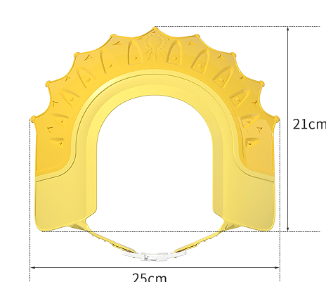
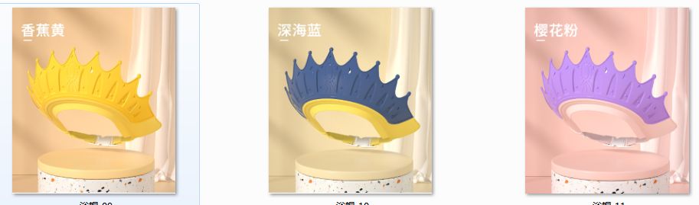
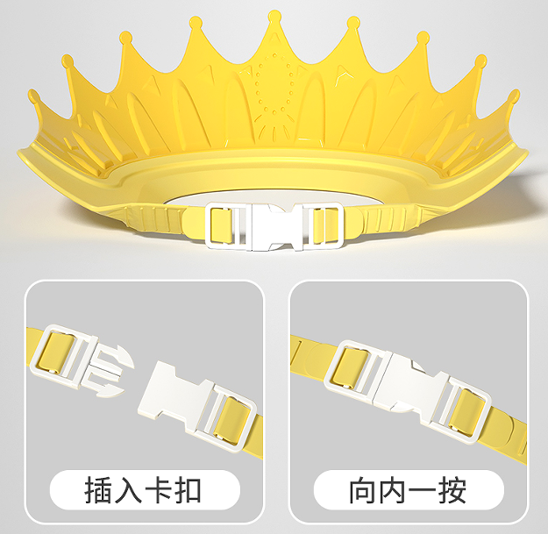
HG浴帽
材质：pp+tpe
Material: pp+tpe
净重：0.075KG
Net weight:0.075KG
装箱数：100件
Packing number: 100 piece
毛重：8.55KG
Grossweight:8.55KG
包装尺寸：56*57*21CM
Packing size: 56*57*21CM
体积：0.0671m³
volume: 0.0671m³
40Q高柜装货数量：101000套
40Q high container loading quantity: 101000sets

